Slide 1
К 120 – летию со дня рождения Е.И.Чарушина, писателя, художника - иллюстратора
«В мире животных»

Slide 2
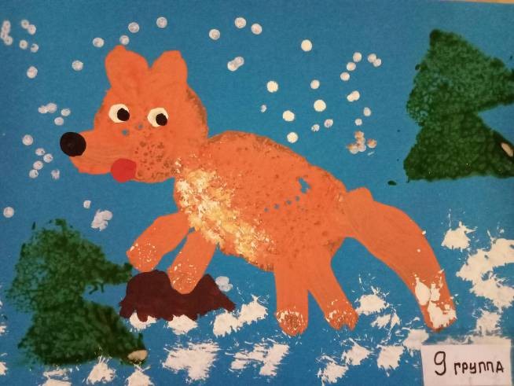
В лесу. Лиса. Лисичка зимой мышкует – мышей ловит. Она встала на пенёк, чтобы подальше было видно, и слушает и смотрит: где под снегом мышь пискнет, где снег чуть-чуть шевельнётся…

Slide 3
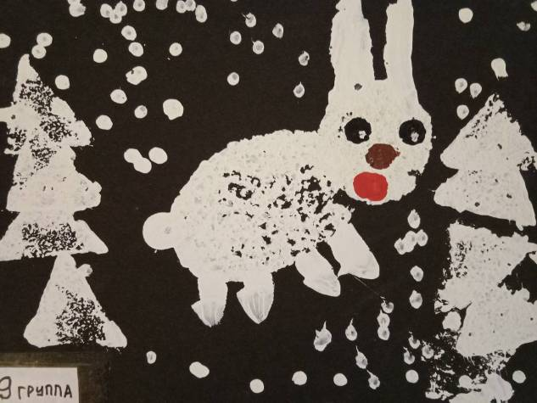
В лесу. Заяц. Шуба у зайки тёплая – тёплая, белая – белая. Шуба зайку от мороза спасает и от охотника скрывает. Снег белый, да и зайка белый. Где такого заметишь!..

Slide 4
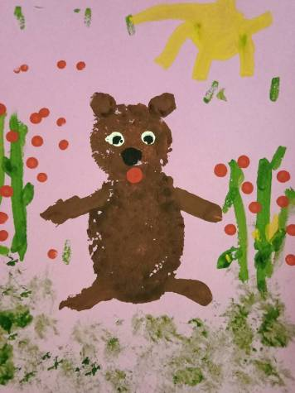
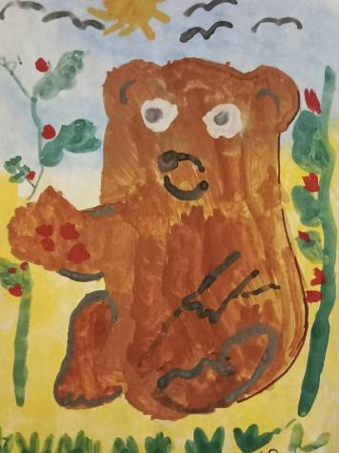
В лесу. Медведь. Сидит медведь – сладкоежка, ест малину.Чавкает, урчит, причмокивает. Не по одной ягодке срывает, а весь куст целиком обсасывает – одни голые веточки остаются...

Slide 5
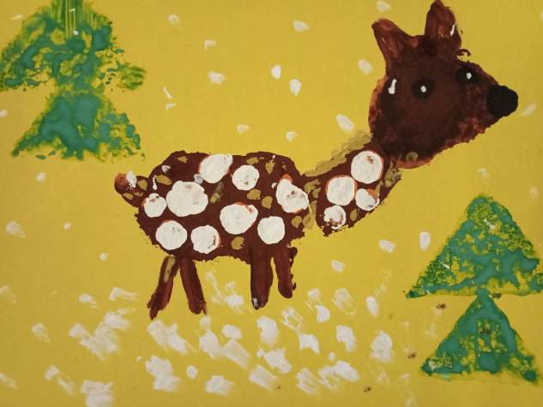
Олешки. ... Вырос оленёнок, ростом с мать уже, рога шишками на лбу прорастают, а шкура всё ещё ребячья – в пятнышках...

Slide 6
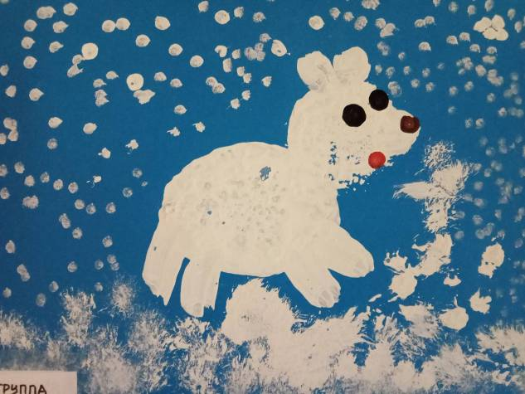
Животные жарких и холодных стран. Белый медведь. Белый медведь – это зверь бродяга. Шуба у этого бродяги тёплая, её мороз не прохватывает... Нипочём ему ни мороз, ни вьюга, ни ветер, ни ледяная вода...

Slide 7
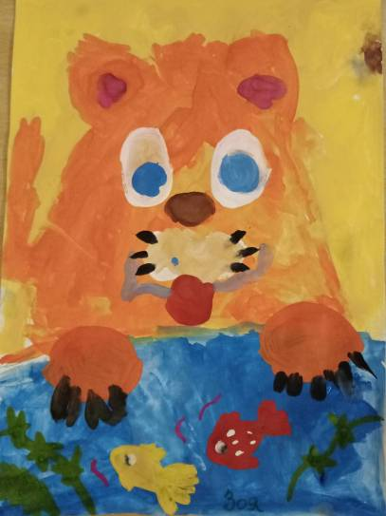
Кот и рыбки. ... Из кухни к ребятам пришёл жирный рыжий кот Васька, прыгнул на стол, где банка с рыбками, сел... глядит, как рыбки червяков глотают, как в водорослях плавают...

Slide 8
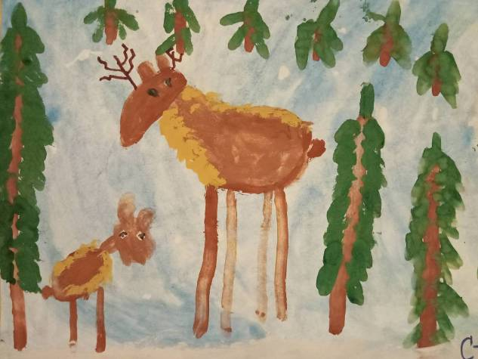
Животные жарких и холодных стран. Северный олень. На Севере снег да лёд, и лето бывает короткое – короткое... Только северный олень умеет там жить. Он копытами снег разгребает, достаёт лишайник – ягель...

Slide 9
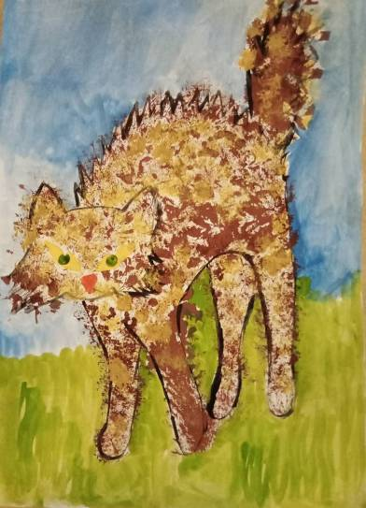
Кошка Маруська. У деревенского охотника Никиты Ивановича Пистончикова жила пестрая кошка Маруська. Плешивая кошка, худая, тощая, потому что Никита Иванович её очень плохо кормил...

Slide 10
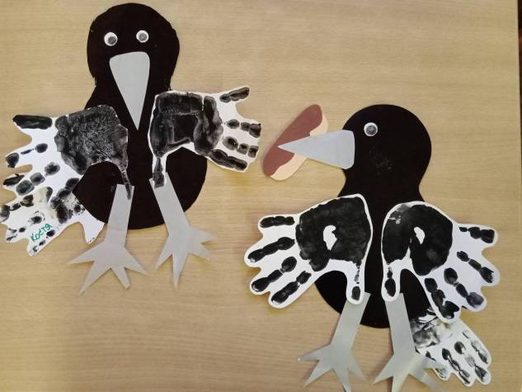
Яша. ... Передо мной была клетка вольера, в которой жили два больших чёрных ворона – ворон и ворониха... Яша взял денежку своим толстым клювом, ускакал с нею в угол и засунул в какую – то щёлку. Я отдал ему и пироженое. Яша сначала покормил пироженым ворониху, а потом съел свою половину...

